Slide 1
LA BATTAGLIA DELLE MIDWAY

Slide 2
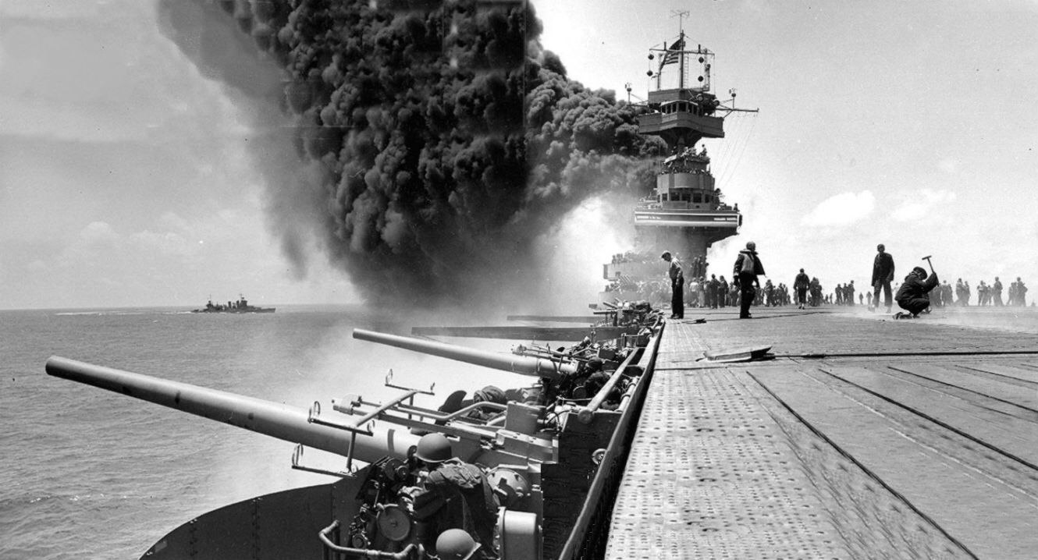
La battaglia delle Midway
La battaglia delle Midway fu combattuta tra il 4 e il 5 giugno 1942, durante la seconda guerra mondiale.
Che cosa accadde?
Gli Stati Uniti respinsero l’attacco del Giappone nei pressi delle isole Midway, segnando l'arresto dell'avanzata nipponica.

Slide 3
Come si svolse la Battaglia delle Midway?
Alla fine del 1941 la guerra diventa veramente mondiale perché entrano nel conflitto anche gli Stati Uniti e il Giappone.
Il Giappone, che ha da tempo occupato parte della Cina e altri territori nell’Asia orientale, progetta di allargare ancora il suo impero.
Solo gli Stati Uniti possono fermarlo perché hanno una grande flotta in quella parte del mondo.
Il 7 dicembre 1941 aerei giapponesi bombardano le navi americani che si trovano a Pearl Harbor, nelle Hawaii.

Slide 4
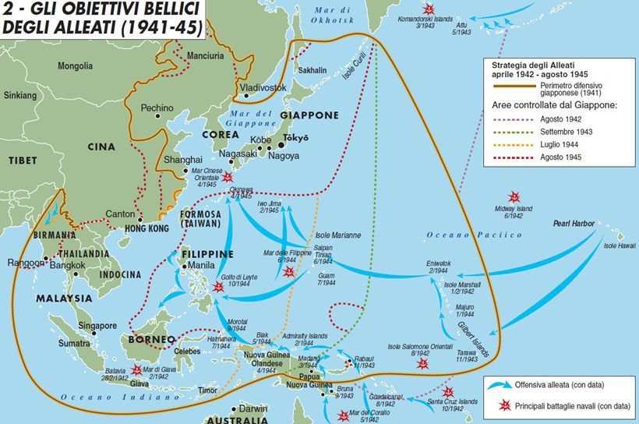

Slide 5
Il giorno dopo il presidente degli Stati Uniti, Roosevelt, dichiara guerra al Giappone.
All’inizio del 1942, mentre i tedeschi dominano gran parte dell’Europa, il Giappone conquista molte isole del Pacifico. Proprio quell’anno però la situazione cambia, perché gli alleati (Inglesi, francese, Russi e Americani) cominciano a vincere in diverse parti del mondo.
Il 18 aprile 1942 aerei americani arrivano a bombardare Tokyo.
Nel Pacifico, tra il 4 e il 5 giugno 1942, la flotta americana ottiene un’importante vittoria su quella giapponese: si tratta della battaglia di Midway. È una battaglia navale anomala: è combattuta per mare, ma quasi esclusivamente da forze aeree.

Slide 6
Come si svolge questa battaglia?
Dopo il bombardamento di Tokyo, il Giappone risponde con un enorme dispiegamento navale: la flotta guidata dall’ammiraglio Yamamoto punta l’atollo di Midway, ritenuto strategico nel Pacifico.
Il 4 giugno 1942 i velivoli decollati dalle portaerei giapponesi infliggono gravi danni agli americani. La superiorità giapponese appare schiacciante e c'è già chi festeggia a bordo delle navi del Sol Levante.
Ma, nel giro di poche ore, tutto cambia.

Slide 7
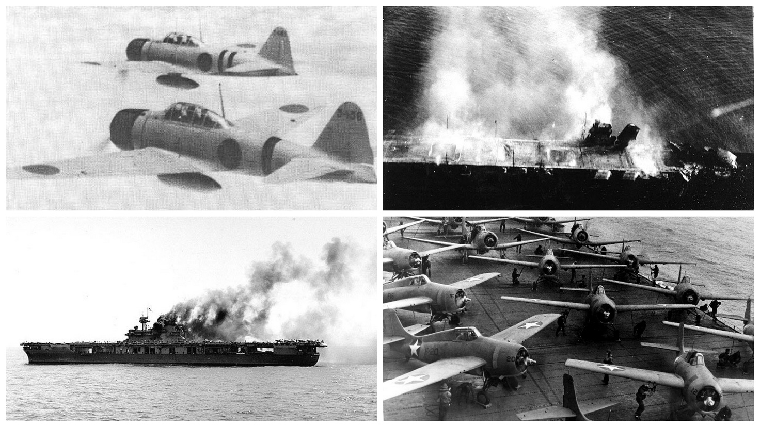
L’aviazione statunitense riesce a reagire, grazie a tre portaerei da cui si alzano i bombardieri che colpiscono duramente la flotta giapponese, rimasta senza l’appoggio delle corazzate che Yamamoto, compiendo un grave errore tattico, ha fatte avanzare, lasciando così scoperte le portaerei.
Un errore fatale: la controffensiva statunitense – guidata dall’ammiraglio Nimitz – ha successo e il 5 giugno Yamamoto ordina la ritirata, lasciandosi dietro quattro portaerei e un incrociatore pesante affondati e oltre trecento aerei abbattuti.

Slide 8
Per studiare
Quando avvenne la battaglia delle Midway?
Che cosa accadde?
Perché alla fine del 1941 la guerra divenne veramente mondiale?
Quali erano gli obiettivi del Giappone?
Perché solo gli Stati Uniti possono fermare il Giappone?
Che cosa accade il 7 dicembre del 1941?

Slide 9
Che cosa fa il presidente degli Stati Uniti Roosevelt?
Che cosa fa all’inizio del 1942 il Giappone?
Cosa accade in seguito?
Cosa fa il Giappone dopo il bombardamento di Tokyo?
Cosa accade il 4 giugno del 1942?
In che modo l’aviazione statunitense riesce a reagire?

Slide 10
Quando avvenne la battaglia delle Midway? La battaglia delle Midway fu combattuta tra il 4 e il 5 giugno 1942, durante la seconda guerra mondiale.
Che cosa accadde? Gli Stati Uniti respinsero l’attacco del Giappone nei pressi delle isole Midway
Perché alla fine del 1941 la guerra divenne veramente mondiale? Perchè entrano in guerra Stati Uniti (continente americano) e Giappone (Asia)
Quali erano gli obiettivi del Giappone? Il Giappone, dopo avere occupato parte della Cina, progetta di allargare il suo impero
Perché solo gli Stati Uniti possono fermare il Giappone? Possono fermare il Giappone perché hanno una grande flotta in quella parte del mondo
Che cosa accade il 7 dicembre del 1941? Gli aerei Giapponesi bombardano le navi americane a Pearl Harbor

Slide 11
Che cosa fa il presidente degli Stati Uniti Roosevelt? Il presidente dichiara guerra al Giappone
Che cosa fa all’inizio del 1942 il Giappone? Il Giappone conquista molte isole dell’oceano Pacifico. Pare invincibile.
Cosa accade in seguito? La situazione cambia: gli Alleati cominciano a vincere in più parti nel mondo. Gli americani bombardano Tokyo il 18 aprile 1942
Cosa fa il Giappone dopo il bombardamento di Tokyo? Il Giappone risponde muovendo una grande flotta con la guida dell’ammiraglio Yamamoto
Cosa accade il 4 giugno del 1942? I giapponesi infliggono gravi danni agli americani
In che modo l’aviazione statunitense riesce a reagire? Grazie a tre portaerei statunitensi da cui si alzano i bombardieri che distruggono la flotta giapponese rimasta senza l’aiuto delle corazzate. (errore di Yamamoto). Vittoria degli Stati Uniti il 5 giugno del 1942

Slide 12
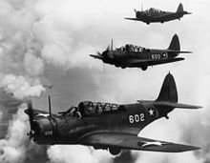
Bombardieri americani

Slide 13
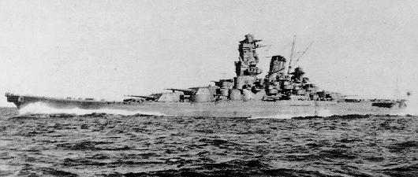
Corazzate giapponesi

Slide 14
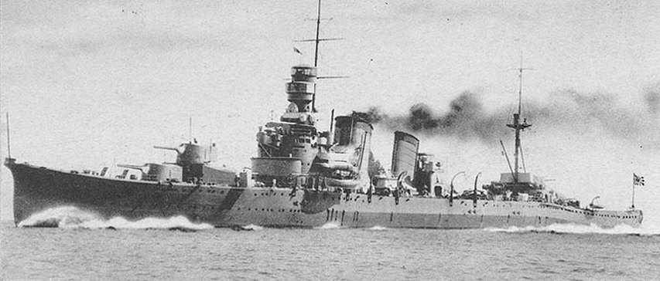
Incrociatori giapponesi

Slide 15
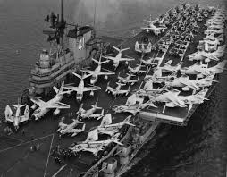
Portaerei

